Slide 1
Эдиний урок на тему: «Чорнобиль - трагедія, подвиг, пам’ять... »
Підготувала : вчитель - дефектолог Трегуб В. О.

Slide 2
Героям Чорнобиля
Квітневою ніччю буяли сади.
Народ тихо спав, не чекавши біди.
Лиш служба пожежна ніколи не спить,
На варті безпеки людської стоїть.
В ту ніч Бог, диявол, чи фактор людський
Зробили помилку, розбурхали біль.
І полум’я синє, здіймаючи пил,
Серпанком небесним здійнялось над ним.
Четвертим реактором, хто знав тоді,
Що той "мирний атом" наробить біди.
І не уявити, в масштабах яких
Могла та біда нас поглинути всіх,
Якби не той подвиг, де долі свої
Пожежні Чорнобиля нам віддали.
Коли тисячі різномовних людей
Себе не жаліли заради дітей
Над блоком згорілим, над "Прірвою вогню"
Звели саркофаг, поховали біду.
Так встанемо ж люди, вклонімося ми
Героям і жертвам тієї "війни".

Slide 3
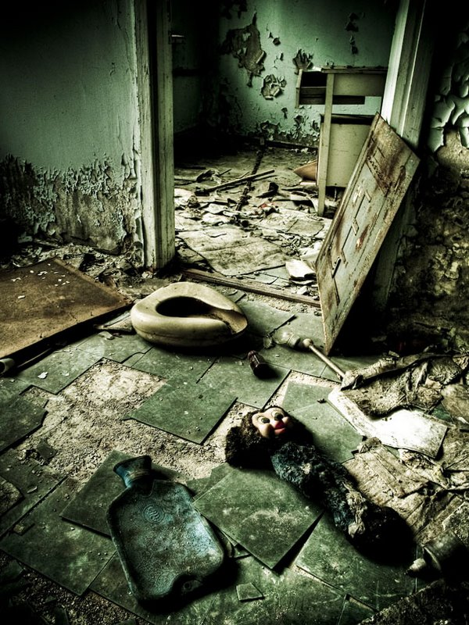
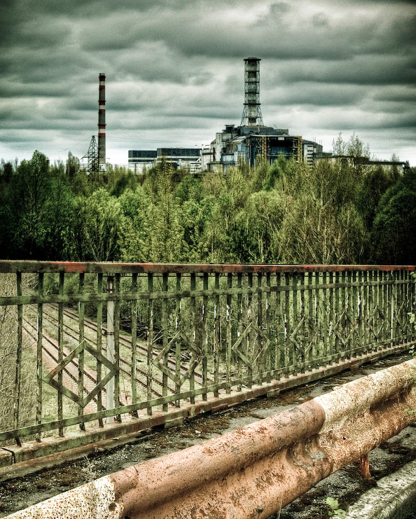
Жодна подія після Другої світової війни не зачепила за живе стільки людей у Європі, як вибух 4-го реактора Чорнобильської АЕС. “Таймс”, квітень 1987 року

Slide 4
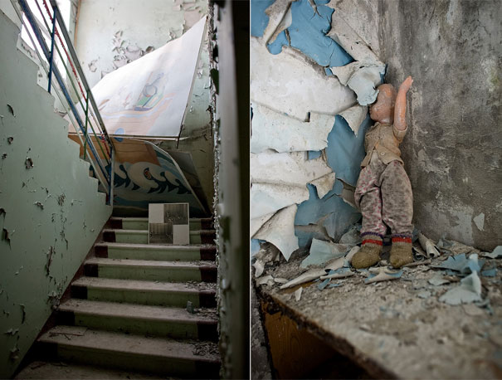
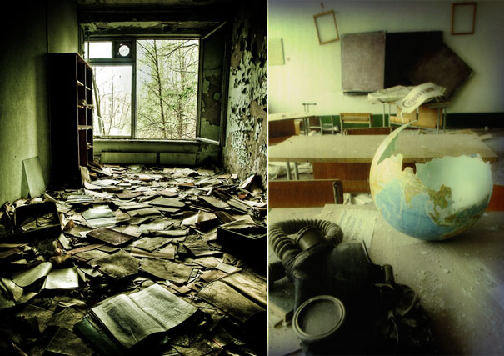
25 квітня 1986 року
13 год. 00 хв. - згідно графіку зупинки реактора на планово-попереджувальний ремонт персонал приступив до зниження потужності
25 квітня 1986 р.
14 год. 00 хв. - відповідно до програми випробувань відключається система аварійного охолоджування реактора

Slide 5
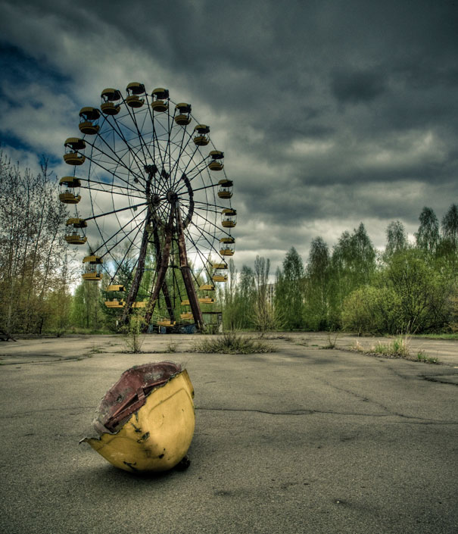
25 квітня 1986 р.
23 год. 10 хв. - отриманий дозвіл на зупинку реактора
Але оператор не справився з управлінням, внаслідок чого потужність апарату впала майже до нуля. У таких випадках реактор повинен глушитися, але персонал не врахував цю вимогу

Slide 6
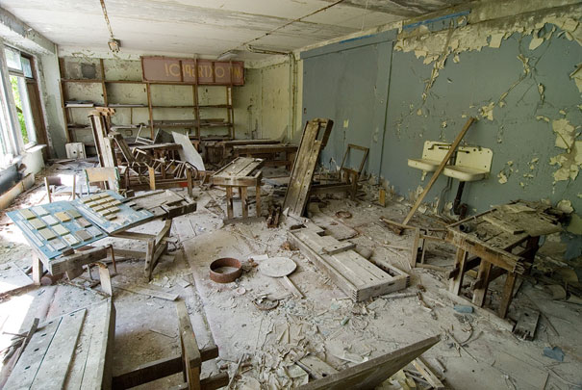
26 квітня 1986 р.
1 год. 20 хв. - для утримання потужності реактора з нього були виведені стержні автоматичного регулювання, порушивши строгу заборону працювати на реакторі без певного запасу стержнів
26 квітня 1986 р.
1 год. 24 хв. – відбувся вибух

Slide 7
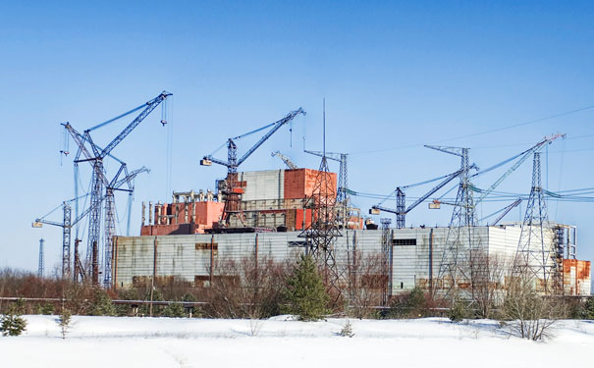
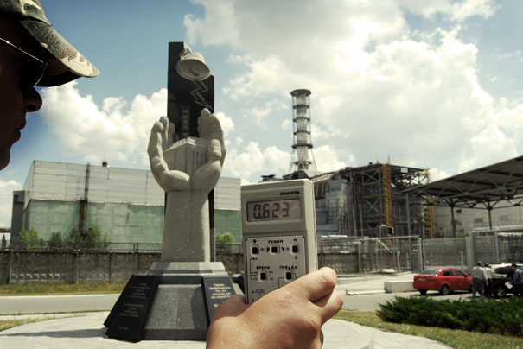
Вибух стався о 1 год. 24 хв. Ніхто не підозрював, що вибухнуло і загорілося атомне паливо
Рятувальники згадували: «...зруйновано апаратне відділення. Горить покриття блоку на висоті від 12 до 71,5 метра. По зовнішній драбині я піднявся на дах машинного залу. Хлопці чаділи від їдкого диму, чоботи вгрузали в кип'ячий бітум»

Slide 8
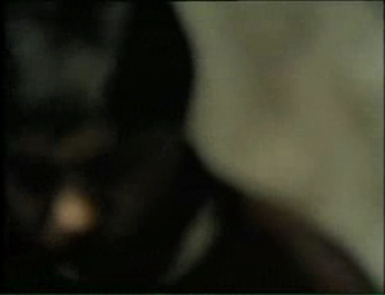
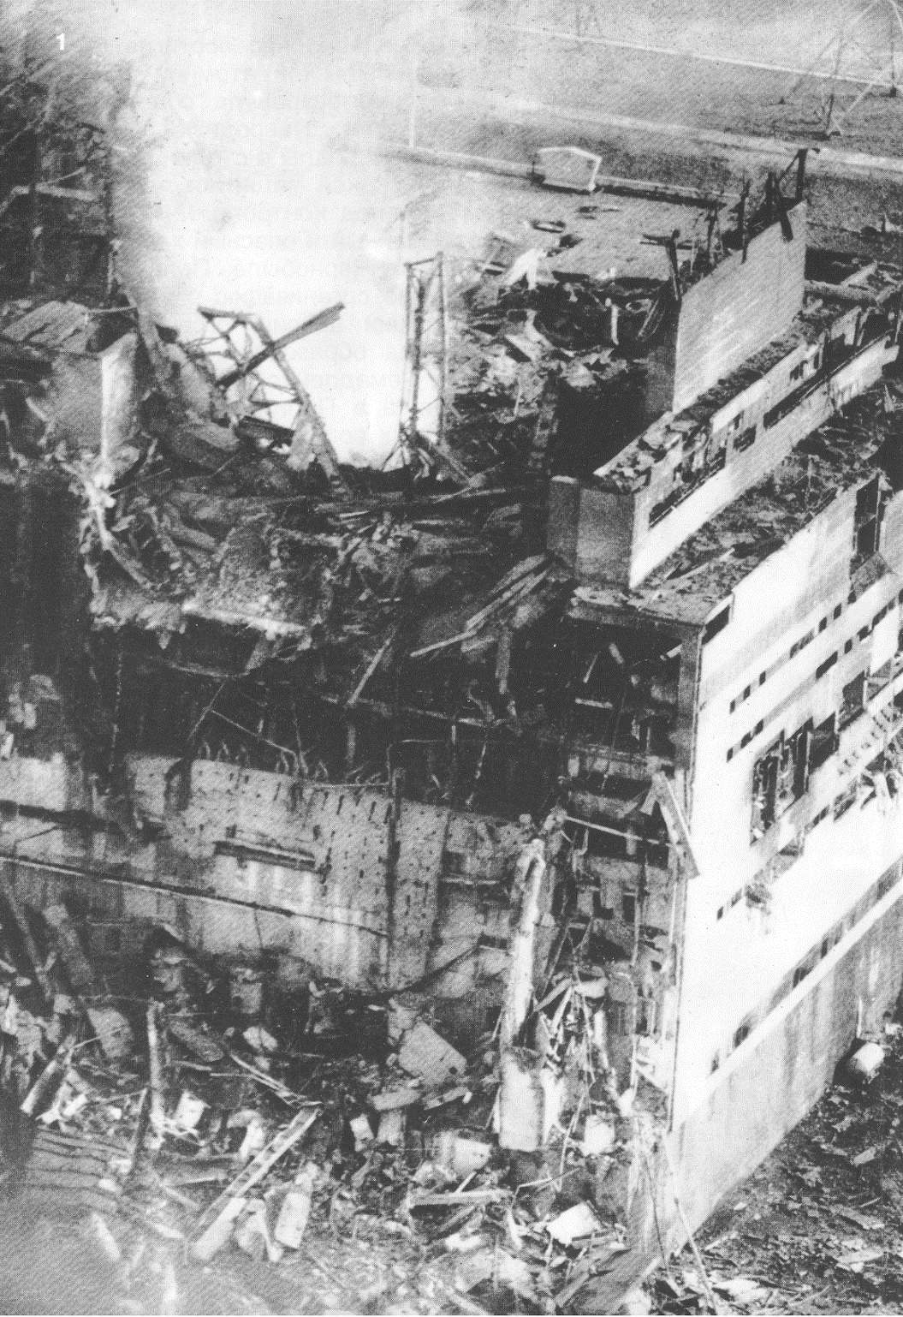
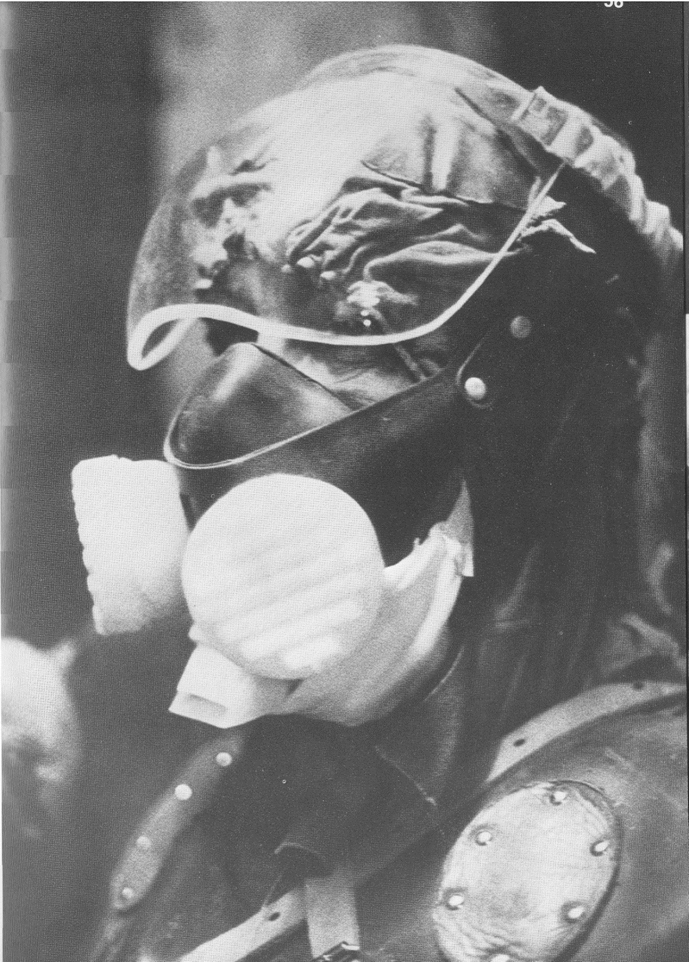
Траплялося, відмовляла техніка. Вона виходили з ладу через високу іонізацію повітря, через поломки. І тільки у людей відмови не було. Іти туди – необхідно
Ми низько вклоняємося й віддаємо дань поваги журналістам і репортерам, які героїчно виконували свій професійний борг...
Чорнобильська атомна. 26 квітня 1986р. Знімок четвертого реактора, що вибухнув, зроблений через кілька годин після трагедії

Slide 9
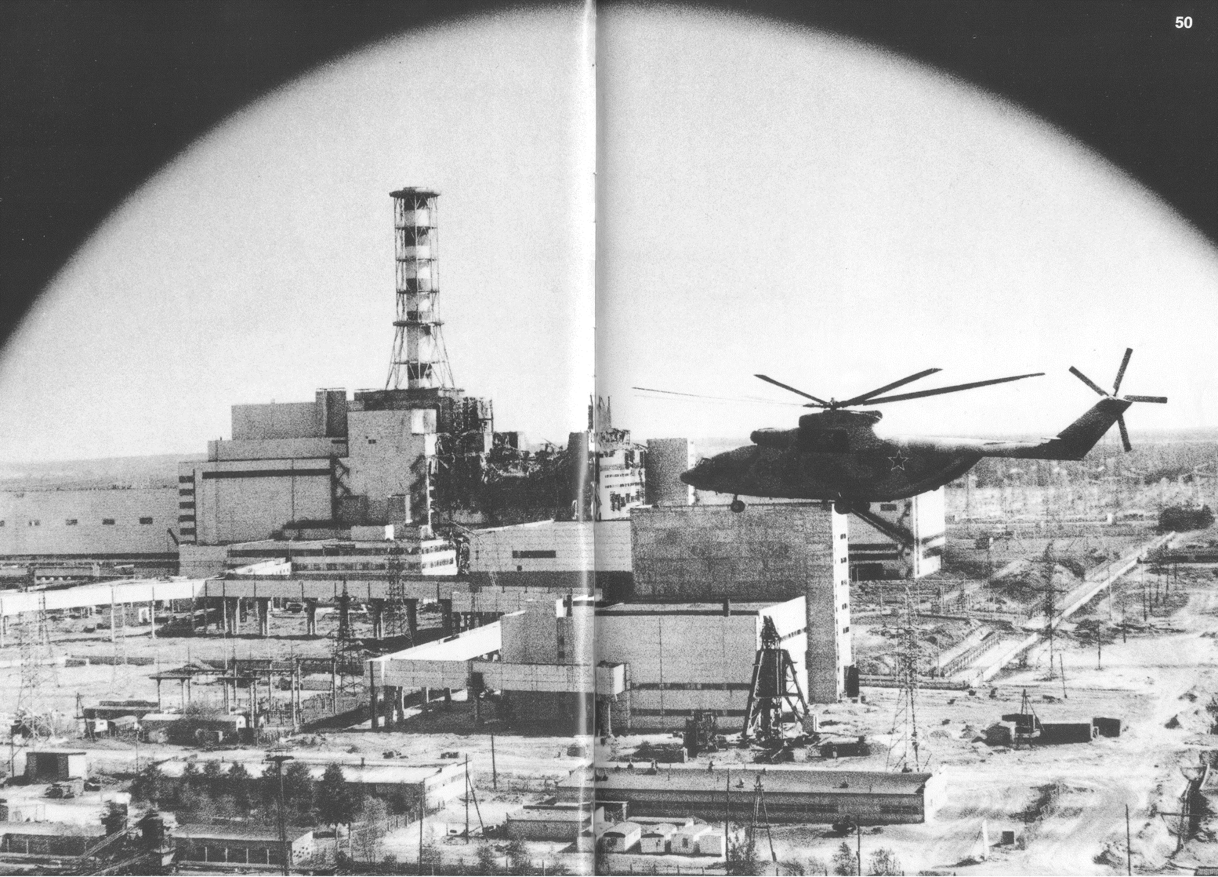
За п'ять хвилин потужний гелікоптер розсіює широкою смугою близько 12 тис. літрів рідини, яка зв'язує радіоактивні частки. Дезактивації навколо станції піддавалося буквально все

Slide 10
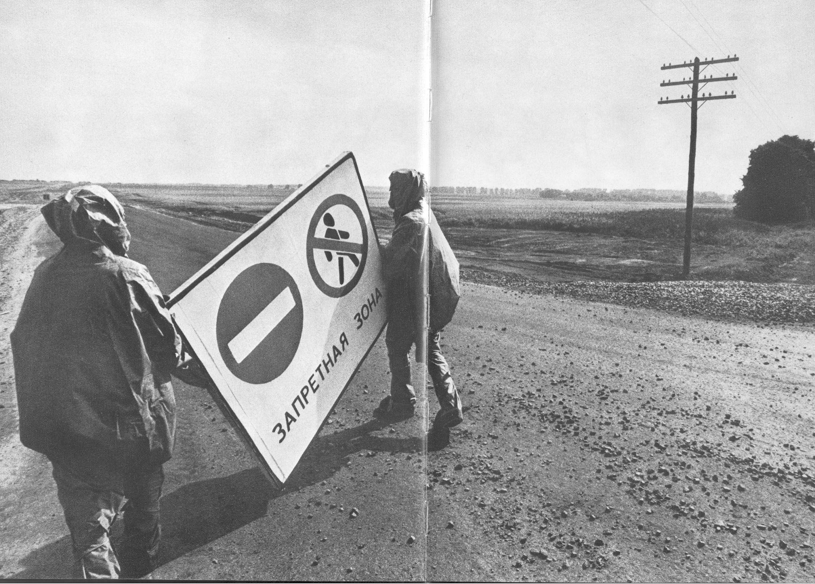
Мирна професія дорожників стала воістину героїчною

Slide 11
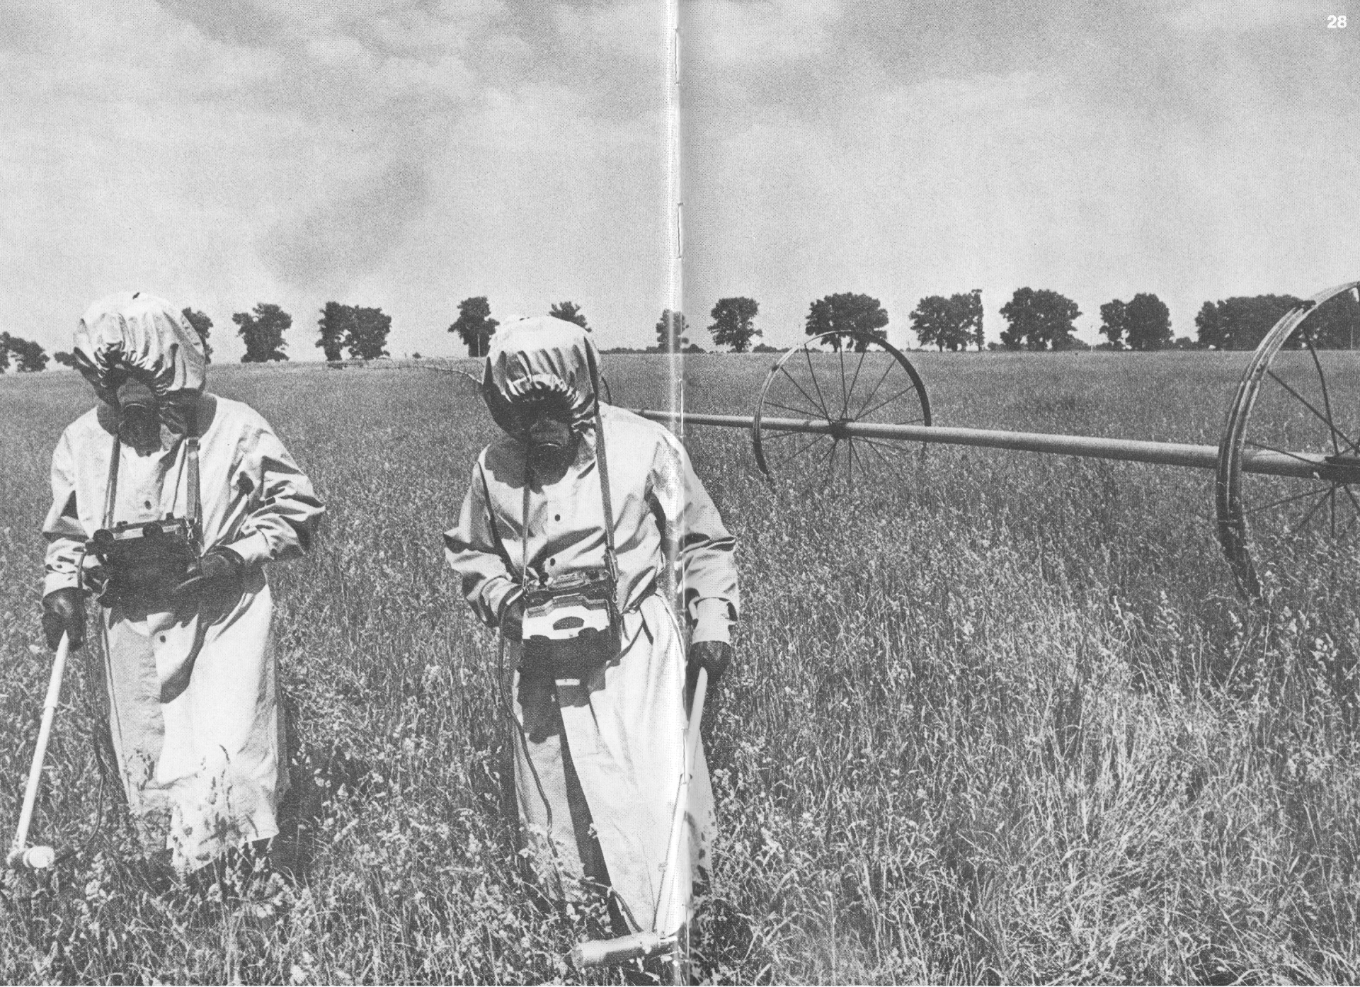
Поля під Чорнобилем після аварії перестали бути годувальниками. Усе, що зростало на них після квітня, «усмоктувало» смертоносну радіацію

Slide 12
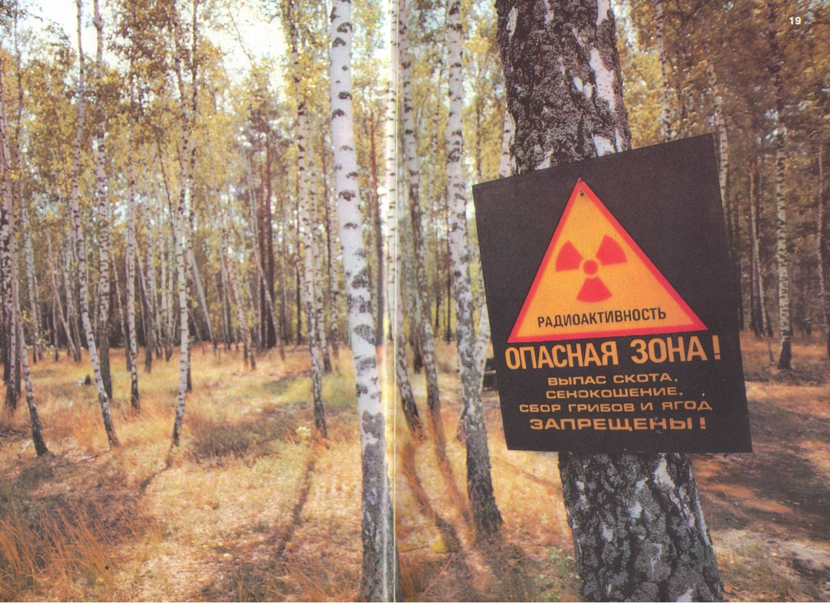
Яка була весна! Зі словами «небезпечна зона» у сотень тисяч людей довго ще буде асоціюватися цифра 30. Тому що радіусом у 30км окреслили фахівці коло, центром якого стала АЕС, звідки необхідно було терміново виселити мешканців. Села, поля, ліси – усе тут спорожніло...

Slide 13
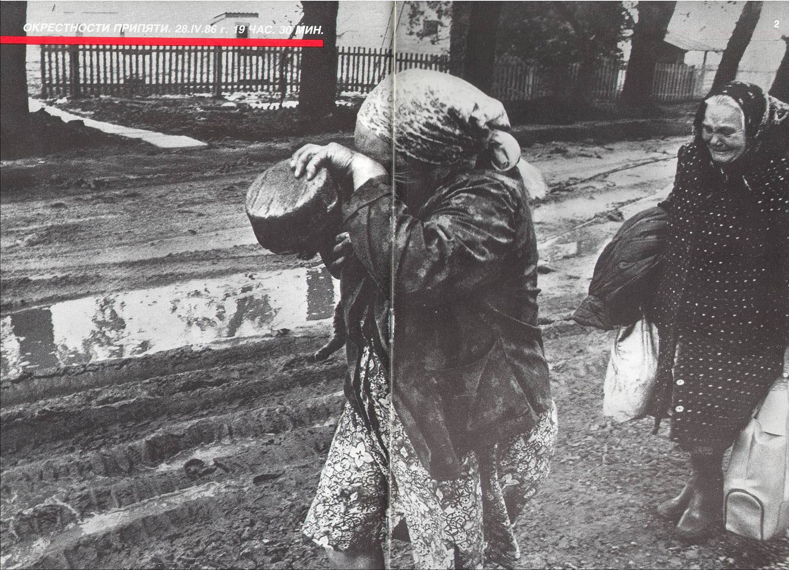
Так, гірка справа – переселення. Нелегко кинути будинок. Залишити звичний уклад, порвати на невідомий термін з рідною землею...

Slide 14
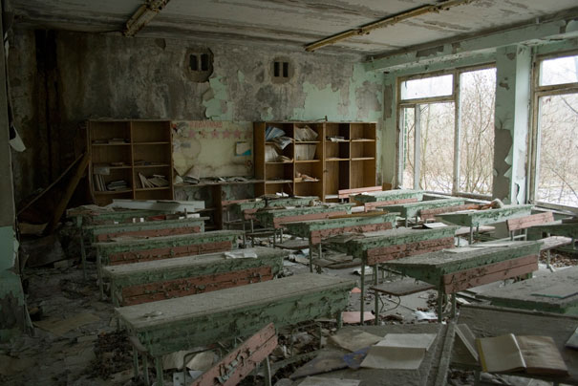
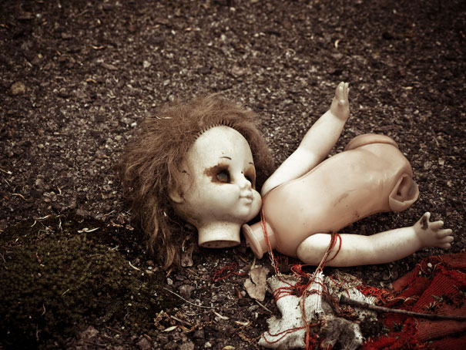
Міністерство охорони здоров'я у квітні 1995 року дало інформацію, що в Україні внаслідок вибуху померло 125 тисяч людей, зросли захворювання на рак, серцеві недуги
Прип'ять і Чорнобиль стали мертвими містами. А Україну оголошено зоною екологічного лиха

Slide 15
1986 р.
Довкола 4-го блоку зведено бетонний «саркофаг» (так званий об'єкт «Укриття»). У процесі будівництва «саркофагу» було укладено понад 400 тисяч м³ бетону та змонтовано 7 000 тонн металоконструкцій
Саркофаг над четвертим блоком

Slide 16
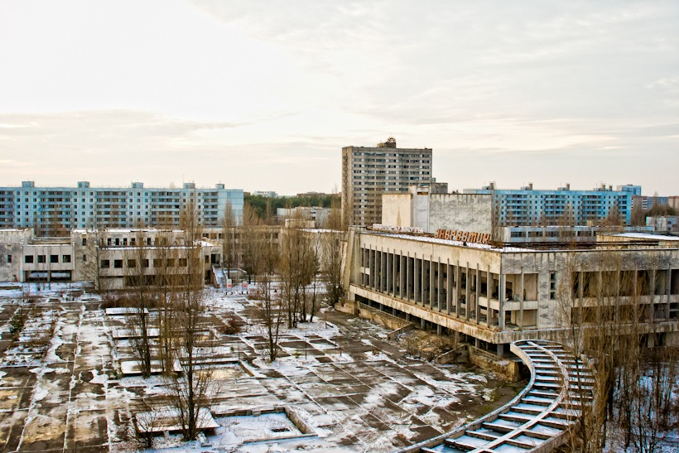
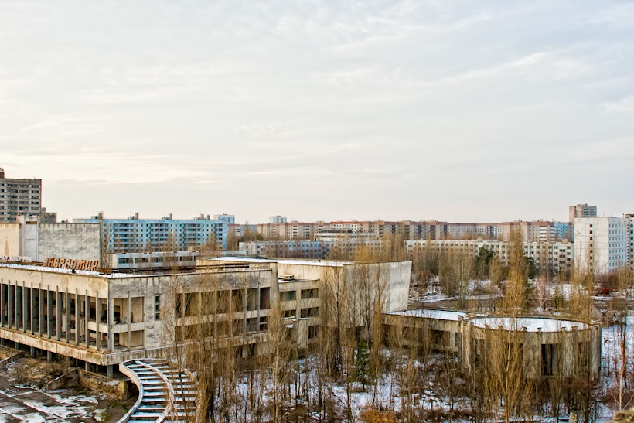
15 грудня 2000 року
Закриття Чорнобильської АЕС

Slide 17
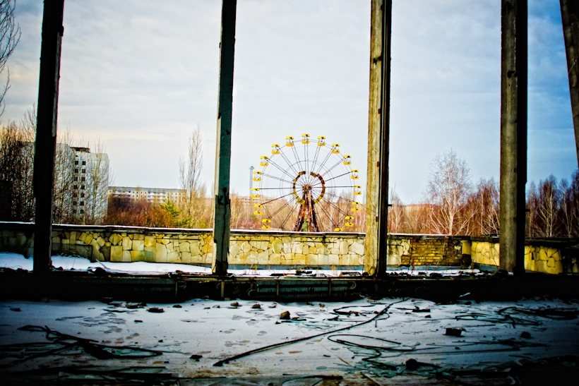
Наше покоління розуміє, що не земна куля належить нам, а ми належимо їй. І нам треба передати майбутнім поколінням чисту планету. Тому зусилля всіх держав повинні бути зосереджені на знищенні ядерної зброї, на тому, щоб звести до мінімуму ризик від використання ядерної енергетики.

Slide 18
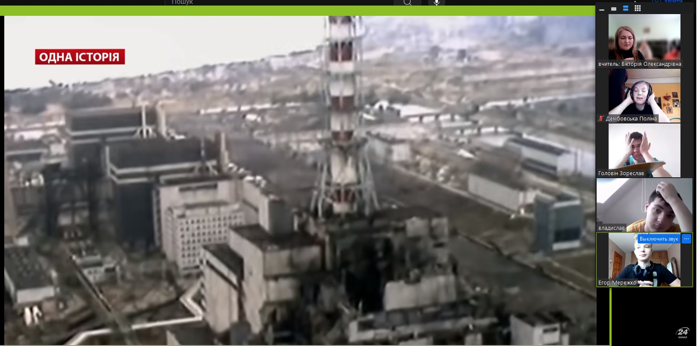
ФОТОЗВІТ

Slide 19
Відео презентація https://youtu.be/UhgXiUf9vX8?si=i3cHGXFdBxm0GNpD
Дякую за увагу !!!

